Slide 1
状元成才路慕课堂
统编版六年级下册
语文慕课堂
主讲：阳光老师

Slide 2
观看视频

Slide 3
7 *汤姆·索亚历险记（节选）

Slide 4
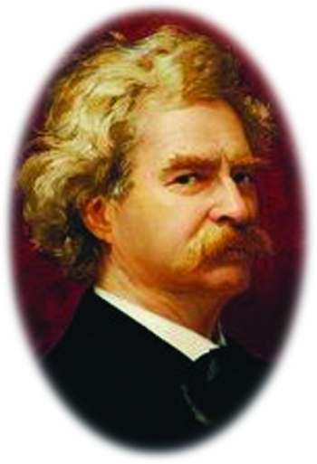
作者简介
他是美国批判现实主义文学的奠基人，世界著名短篇小说大师。他的创作多以幽默讽刺见长，内涵丰富，他被誉为“美国文学史上的林肯”。
代表作有短篇小说《竞选州长》《百万英镑》，长篇小说《汤姆·索亚历险记》《哈克贝利·费恩历险记》。
马克·吐温

Slide 5
请同学们自由朗读课文，一边读一边圈出文中出现的人物，想一想他们之间有什么关系。

Slide 6
认读词语
同学们，这些词语能读准吗？
呻吟 煞白 寡妇 溺水 吹嘘
诚心诚意 衣衫褴褛 嘀嘀嗒嗒 软弱无力
灯火通明 滔滔不绝 毫无疑问 浩浩荡荡
yín
shà
ɡuǎ
nì
xū
lán lǚ
dā

Slide 7
你理清了人物之间的关系了吗？
汤姆 波莉姨妈
贝琪 撒切尔太太 撒切尔法官
哈克 道格拉斯寡妇 印江·乔埃

Slide 8
理清人物关系
同学们，这篇课文中的人物很多，你理清了他们之间的关系了吗？
波莉姨妈 撒切尔太太、撒切尔法官 道格拉斯寡妇 印江·乔埃
汤姆 贝琪 哈克

Slide 9
主要内容
说一说文中主要写了一件什么事。
本文讲述两个失踪在山洞的孩子汤姆和贝琪被找到后，汤姆向大家讲述山洞历险的经过，并在探望贝琪时得知山洞口被封上，乔埃被困在洞中的故事。
抓主要人物

Slide 10
主要内容
6* 骑鹅旅行记
本文讲述两个失踪在山洞的孩子汤姆和贝琪被找到，汤姆向大家讲述山洞历险的经过，并在探望贝琪时得知山洞口被封上，乔埃被困在洞中的故事。
用小标题的方式列出文章的主要内容
回到小镇
讲历险经过
看望朋友

Slide 11
深入文本
同学们，文中有许多精彩的描写，哪些情节特别吸引你？读一读、找一找，并在旁边批注下你的感受吧！

Slide 12
撒切尔太太病得厉害，大部分时间都在说胡话。人们听见她呼喊孩子，看见她每次抬起头侧耳听上好久，然后一边呻吟着一边软弱无力地垂下头去，那情景真是让人心碎。波莉姨妈已经陷入了悲痛和绝望之中，她那满头的灰发几乎全变白了。

Slide 13
撒切尔太太病得厉害，大部分时间都在说胡话。人们听见她呼喊孩子，看见她每次抬起头侧耳听上好久，然后一边呻吟着一边软弱无力地垂下头去，那情景真是让人心碎。波莉姨妈已经陷入了悲痛和绝望之中，她那满头的灰发几乎全变白了。
灰发几乎全变白了
通过对撒切尔太太的动作和对波莉姨妈的外貌描写，突出了她们失去孩子时悲痛绝望的心情。

Slide 14
人们叮叮当当地敲响了铁碗铜盆，嘀嘀嗒（dā）嗒的喇叭声与人们的喧嚷声汇成了一片。大家成群结队地拥向河岸，去迎接那两个乘敞篷车归来的孩子。车子由欢呼着的村民拉着，簇拥着。前来迎接的人们加入了这支回小镇的队伍，他们迈着雄壮有力的步伐，浩浩荡荡地穿过大街，欢呼声一浪高过一浪。
人们因为孩子的归来而极其高兴，场面壮观，声音、动作的描写生动而富有感染力，有身临其境般的感觉。

Slide 15
课文先极力渲染人们找不到孩子时的悲伤，后来又近乎夸张地描绘孩子脱险归来后的欢乐场面，这样写前后形成巨大的反差，使小说充满着波澜和戏剧色彩。

Slide 16
汤姆躺在一张沙发上，身边围满了热切的听众。他给他们讲着这次精彩的历险过程，同时还夸张地吹嘘了一番。
表现出他的淘气和历险后心理得到了极大的满足

Slide 17
汤姆是如何讲述自己历险的经过呢？请同学们在第4自然段中找一找吧！

Slide 18
最后又描述了他怎样离开贝琪去探险，如何在风筝线能达到的情况下顺着那两条通道向前探路，又是怎么去探索第三条通道，直到风筝线不够用了为止……他又讲述了他怎样回去找贝琪……如何费尽口舌说服了贝琪……怎样兴奋得不得了……怎样先爬出洞口……一些人怎样乘着小船打那儿经过，他俩又是怎样呼喊着他们……这些人如何不相信这荒唐离奇的故事……
汤姆在讲历险时用了很多个“怎样”，描写生动，夸张与吹嘘溢于言表。

Slide 19
迷路的汤姆和贝琪又是怎么一步步脱离险境的呢？请在第4自然段中去找一找吧！

Slide 20
理清顺序
洞中迷路
摸索出口
找到出口
爬出洞口
进行呼救
说服贝琪
安全脱险

Slide 21
你认为汤姆和贝琪是靠什么走出绝境的？
自信
聪明
勇于挑战

Slide 22
汤姆是个怎样的孩子？你是从哪些地方看出来的？
淘气顽皮：他在讲历险经过时，不忘夸张地吹嘘一番。
乐观坚强：当他们在山洞中迷路，贝琪绝望时，他三次探路，最终找到通道。

Slide 23
聪明机智：他一个人利用放风筝的绳子探路，最后找到了出口。
心地善良：自己的身体还没完全恢复，就去探望伙伴；得知印江·乔埃被封在洞里时，脸色惨白。

Slide 24
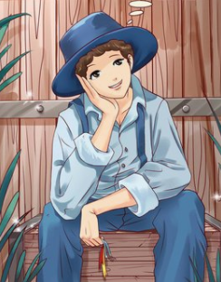
汤姆·索亚是一个机智勇敢，重情义，爱冒险，同时又顽皮的孩子。

Slide 25
在汤姆身上，你能找到自己或是身边伙伴的影子吗？快来说一说。

Slide 26
我觉得我有些像汤姆，我也很喜欢冒险。每次去游乐园，我总要冲向大摆锤、过山车这些刺激的项目，同行的爸爸妈妈都害怕得不行，我却玩得不亦乐乎。我以后还想不断冒险，挑战自我，长大以后我要去攀登珠穆朗玛峰。

Slide 27
主题概括
6* 骑鹅旅行记
本文讲述了汤姆和贝琪从迷路的山洞返回家后的故事，作品成功塑造了汤姆·索亚这个“顽童”形象，让我们看到他身上所具有的敢于探险、追求自由的精神。

Slide 28
拓展延伸

Slide 29
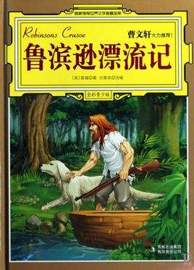

Slide 30
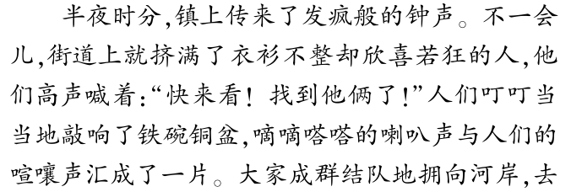
课堂练习
场面描写
汤姆和贝琪
小镇居民欢迎汤姆和贝琪归来
兴奋、激动

Slide 31
课后作业
完成相关练习。
阅读《汤姆·索亚历险记》原著。
把本课中的故事讲给爸爸妈妈听。

Slide 32
板书设计
孩子失踪——人们悲痛
脱险归来——全镇欢庆
讲述经过——夸张吹嘘
看望伙伴——关心他人
喜欢冒险
机智勇敢
心地善良
汤姆·索亚历险记（节选）

